Slide 1
Tìm hiểu cách các phần cứng làm việc cùng nhau
Tin học 3

Slide 2
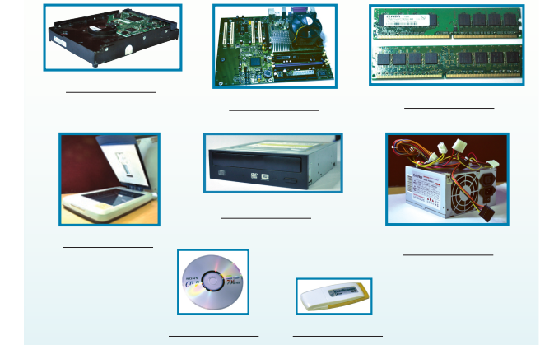
ÔN BÀI CŨ: Điền vào chỗ trống.
Xác định và gắn nhãn các hình ảnh sau, sử dụng danh sách dưới đây:
Danh sách các nhãn:
Bo mạch chủ
RAM
Ổ đĩa CD
Bộ nhớ flash
Ổ đĩa cứng
Ổ bút
Nguồn cấp
Máy quét
Đĩa CD

Slide 3
Có một câu chuyện ………………….

Slide 4
A: Bây giờ tất cả các bộ phận đã kết hợp với nhau, làm thế nào để bạn khởi động một máy tính? CPU kiểm soát tất cả các thành phần như thế nào?
B: Cần phần mềm để vận hành máy tính.
C: Phần mềm là các hướng dẫn cho máy tính biết phải làm gì. Cần có phần mềm để hoạt động và sử dụng máy tính. Đó chính là phần mềm BIOS, Hệ điều hành và phần mềm Ứng dụng.

Slide 5
C: Đầu tiên khi chúng ta bật nguồn máy tính để bàn, phần mềm có tên là Hệ thống đầu ra đầu vào cơ bản phần mềm (BIOS) khởi động hoặc khởi động máy tính. Phần mềm này nằm trên một chip nhỏ gọi là ROM (Bộ nhớ chỉ đọc) hoặc bộ nhớ trơ. ROM là một phần của bo mạch chủ.
A: BIOS kiểm tra xem tất cả các đơn vị phần cứng có hoạt động hay không. Khi chúng tôi bật một hệ thống, chúng tôi thấy nhiều thông báo thông báo rằng một phần cứng cụ thể đang hoạt động. Đây là từ BIOS.

Slide 6
C: Nếu một phần cứng không hoạt động, ví dụ, nếu một đĩa cứng không hoạt động, thì BIOS sẽ cho một thông báo lỗi tương ứng.
A: Vai trò quan trọng nhất của BIOS là tải hệ điều hành (OS). Khi bạn bật máy tính của bạn, CPU cần hướng dẫn để xác định vị trí hệ điều hành trong đĩa cứng. Các BIOS cung cấp các hướng dẫn đó.

Slide 7
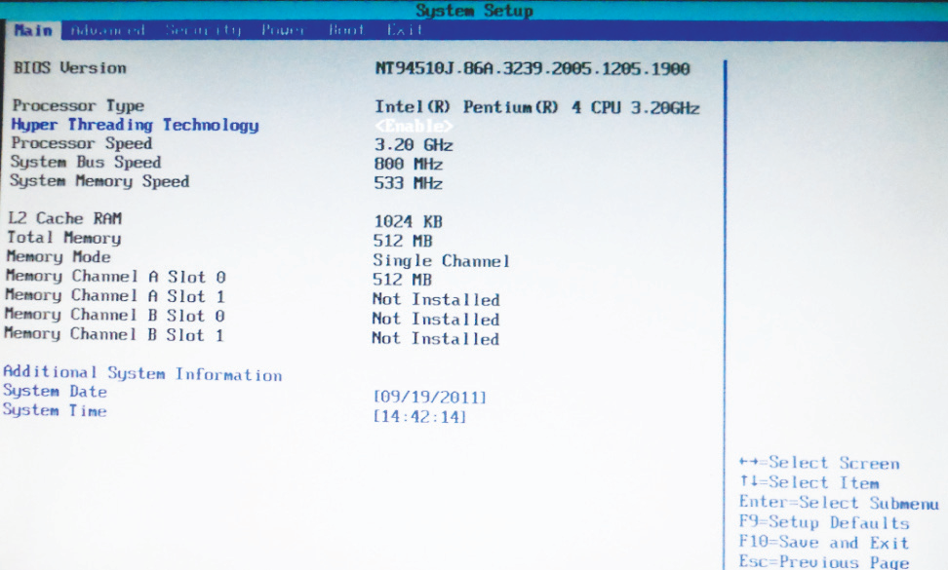
Màn hình bình thường của BIOS

Slide 8
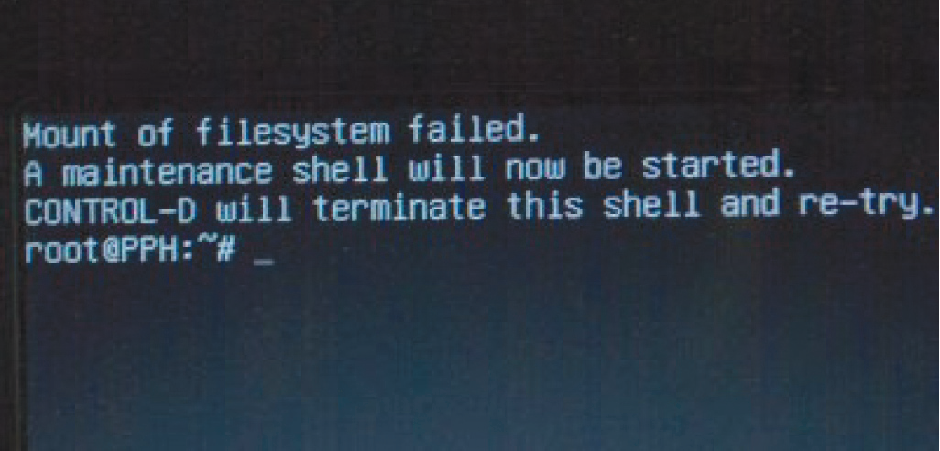
Ảnh chụp màn hình lỗi của BIOS

Slide 9
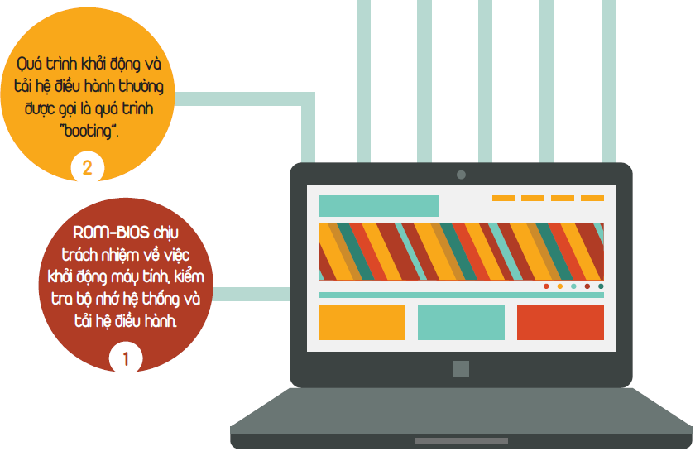
Tìm hiểu cách các phần cứng làm việc cùng nhau
Quá trình khởi động và tải Hệ điều hành thường được gọi là quá trình “Booting”
2
ROM-BIOS chịu trách nhiệm về việc khởi động máy tính, kiểm tra bộ nhớ hệ thống, tìm và tải Hệ điều hành
1

Slide 10
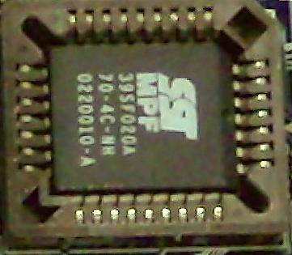
 | BIOS (Hệ thống đầu ra đầu vào cơ bản): là phần mềm đầu tiên chạy trên một máy tính khi bật nguồn. Nhiệm vụ đầu tiên của BIOS là xác định và khởi tạo các thiết bị như thẻ hiển thị, bàn phím, chuột, đĩa cứng, ổ CD / DVD và các phần cứng. Nhiệm vụ tiếp theo của BIOS là tải hệ điều hành (OS) phần mềm (trên đĩa cứng hoặc CD). BIOS cung cấp quyền kiểm soát máy tính cho hệ điều hành. Quá trình này là được gọi là khởi động.
 | BIOS thường được lưu trữ trên bộ nhớ Flash hoặc ROM trên bo mạch chủ. Bộ nhớ flash cung cấp khả năng lưu trữ lâu dài, nhanh chóng và có thể dễ dàng cập nhật. Một số thiết bị khác sử dụng bộ nhớ Flash: máy ảnh kỹ thuật số và thiết bị chơi game.

Slide 11
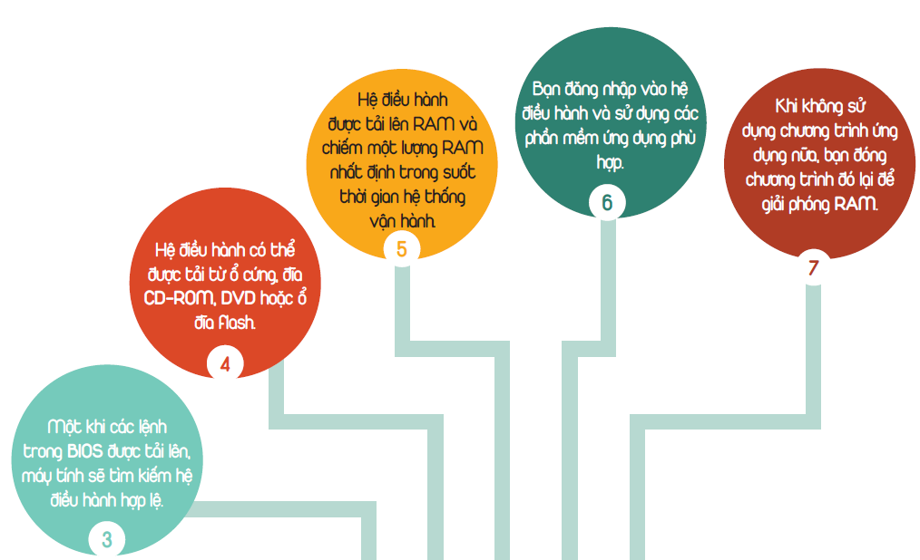
Quy trình làm việc của máy tính từ khi bật máy cho đến khi sử dụng chương trình ứng dụng cụ thể
Bạn đăng nhập vào Hệ điều hành và sử dụng các phần mềm ứng dụng phù hợp.
Hệ điều hành được tải lên RAM và chiếm một lượng RAM nhất định trong suốt thời gian hệ thống vận hành
Khi không sử dụng chương trình ứng dụng nữa, bạn đóng chương trình đó lại để giải phóng RAM
6
Hệ điều hành có thể được tải từ ổ đĩa cứng, đĩa CD-ROM, DVD hoặc ổ đĩa Flash
5
Một khi các lệnh trong BIOS được tải lên, máy tính sẽ tìm kiếm Hệ điều hành hợp lệ.
3

Slide 12
Dặn dò:
Ôn lại bài
Đọc trước bài Chăm sóc máy tính

Slide 13
Hẹn gặp lại các em ở bài học sau!

